Slide 1
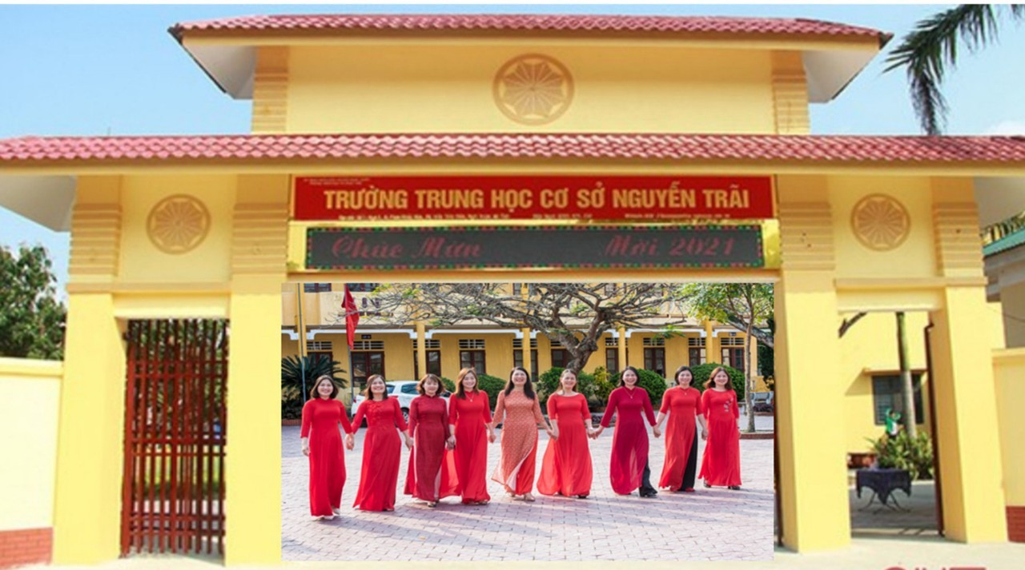
PHÒNG GIÁO DỤC VÀ ĐÀO TẠO NGHI XUÂN
TRUNG HỌC CƠ SỞ NGUYỄN TRÃI
KHOA HỌC TỰ NHIÊN 8
Giáo viên:
Trần Thị Xuân Thu
Hà Tĩnh, năm 2024

Slide 2
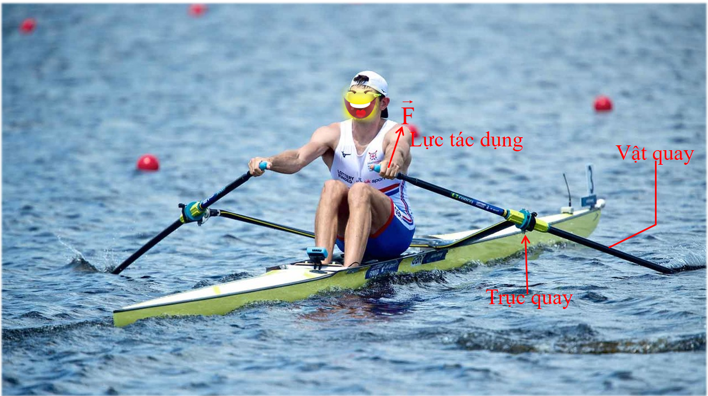
KHOA HỌC TỰ NHIÊN 8
BÀI 18. LỰC CÓ THỂ LÀM QUAY VẬT

Slide 3
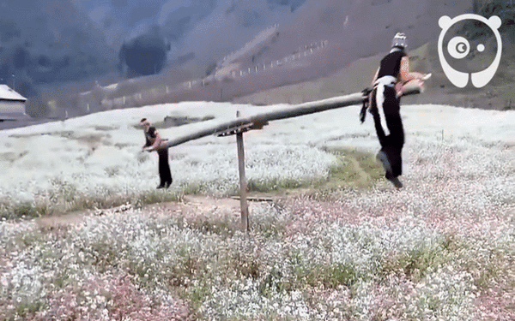
LỰC CÓ THỂ LÀM QUAY VẬT
đẩy cầu bập bênh

Slide 4
AI NHANH HƠN?
Luật chơi
Lớp chia thành 4 đội chơi.
Mỗi đội có 1 phút để quan sát các hình ảnh trên màn hình và ghi vào bảng phụ.
Hết thời gian đội nào có được nhiều đáp án đúng nhất là đội chiến thắng.

Slide 5
TRÒ CHƠI: ĐUỔI HÌNH BẮT CHỮ.
Cả lớp chia thành 4 nhóm. Giáo viên lần lượt chiếu các hình ảnh (phụ lục) trên bảng chiếu. Đại diện học sinh giơ tay trả lời mô tả tác dụng của lực vào vật.
Luật chơi:
Mỗi đáp án đúng được cộng 1 điểm về cho nhóm. Thư kí lớp sẽ ghi nhận điểm cho các nhóm qua từng phần. Kết thúc tiết học, tổng kết điểm. Nhóm chiến thắng có điểm cao nhất.
Thời gian suy nghĩ cho mỗi hình ảnh là 30 giây.

Slide 6
Hướng dẫn trò chơi
1. Giáo viên bấm 1 cái, xuất hiện 1 hình. Giáo viên đặt câu hỏi: Mô tả lực trong hình.
2. Giáo viên bấm thời gian. Nếu học sinh có tín hiệu trả lời giáo viên bấm dừng thời gian.
3. Nếu học sinh trả lời đúng giáo viên bấm trên màn hình sẽ xuất hiện kết quả.
4. Nếu học sinh trả lời sai GV bấm tiếp cho thời gian chạy. Hết thời gian mà hs không có đáp án đúng thì gv bấm ra ngoài màn hình cho xuất hiện kết quả.
Tương tự các hình còn lại.

Slide 7
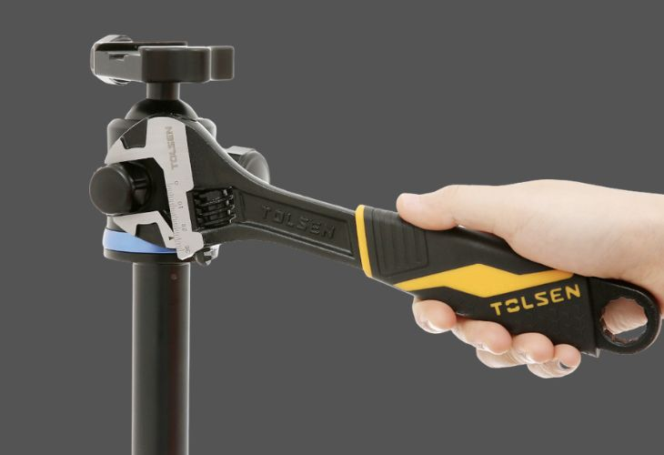
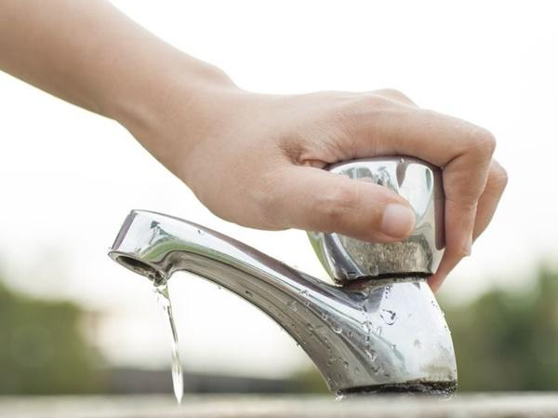
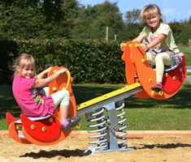
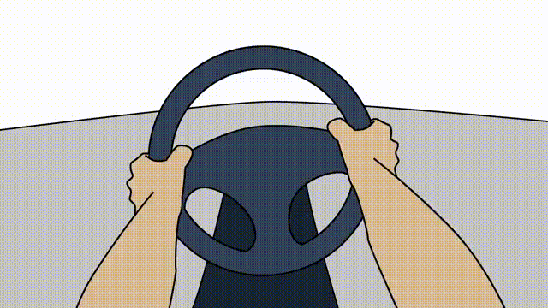
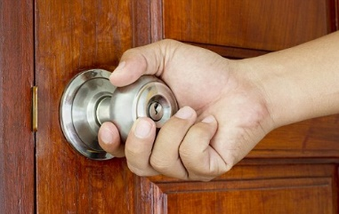
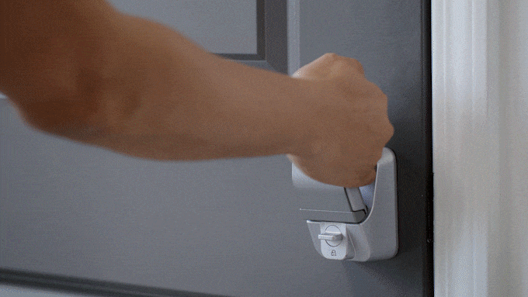
Đây là hành động gì
Dùng cờ lê vặn ốc
Vặn vòi nước
Đẩy cầu bập bênh
Xoay vô lăng
Vặn nắm cửa
Đẩy cửa ra, vào
Notes:
Giáo viên bấm choột, hình sẽ hiện ra, bấm vào đồng hồ. Khi học sinh trả lời gv bấm dừng đồng hồ. Bấm để hiện đáp án đúng. Tương tự cho các hình còn lại.

Slide 8
Xác định trục quay của vật trong các trường hợp sau:
2
C
A
3
B
N
1
M
a)
b)
c)
H
P
O
Q
F
S
G
d)
e)
f)
Notes:
Giáo viên bấm choột, hình sẽ hiện ra, bấm vào đồng hồ. Khi học sinh trả lời gv bấm dừng đồng hồ. Bấm để hiện đáp án đúng. Tương tự cho các hình còn lại.

Slide 9
Các lực trên làm vật chuyển động như thế nào?
Các lực trên làm vật chuyển động quay.
BÀI 18. LỰC CÓ THỂ LÀM QUAY VẬT
Khi nào lực gây ra tác dụng làm quay vật? Tác dụng đó phụ thuộc vào yếu tố nào? Chúng ta tìm hiểu bài 18.

Slide 10
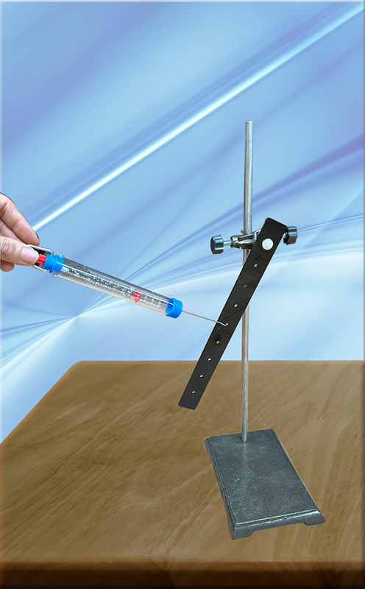
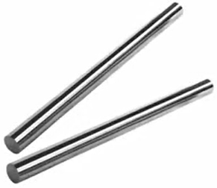
BÀI 18. LỰC CÓ THỂ LÀM QUAY VẬT
I. Tác dụng làm quay của lực
Thí nghiệm lực tác dụng làm quay vật
a) Chuẩn bị
4
1
Trục thép
Lực kế
Trụ thép dài 50cm
5
Thanh nhựa cứng có các lỗ cách đều nhau
2
b) Tiến hành
B1: lắp ráp thí nghiệm như hình 18.2.
3
+) Điều chỉnh chiều cao khớp nối 1 sao cho khi nằm thẳng đứng đầu dưới thanh nhựa 2 không chạm vào đế kim loại 3.
B2: Tiến hành thí nghiệm
Hình 18.2
+) Khi thanh nhựa đang nằm yên dọc theo trục thép 4, móc lực kế 5 vào 1 lỗ của thanh nhựa và kéo nhẹ lực kế sang trái như hình 18.2, sau đó kéo sang phải. Quan sát chuyển động của thanh nhựa và đọc giá trị của lực kế

Slide 11
BÀI 18. LỰC CÓ THỂ LÀM QUAY VẬT
I. Tác dụng làm quay của lực
Thí nghiệm lực tác dụng làm quay vật
a) Chuẩn bị
4
b) Tiến hành
B1: lắp ráp thí nghiệm như hình 18.2.
1
+) Điều chỉnh chiều cao khớp nối 1 sao cho khi nằm thẳng đứng đầu dưới thanh nhựa 2 không chạm vào đế kim loại 3.
5
B2: Tiến hành thí nghiệm
+) Khi thanh nhựa đang nằm yên dọc theo trục thép 4, móc lực kế 5 vào 1 lỗ của thanh nhựa và kéo nhẹ lực kế sang trái như hình 18.2, sau đó kéo sang phải. Quan sát chuyển động của thanh nhựa và đọc giá trị của lực kế.
2
3
+) Đưa thanh nhựa 2 về vị trí nằm thẳng đứng dọc theo trụ thép, móc lực kế vào một lỗ của thanh nhựa, kéo nhẹ lực kế thẳng
Hình 18.2
xuống dưới, song song với thanh nhựa Quan sát chuyển động của thanh nhựa và đọc giá trị của lực kế.
B3: Nhận xét kết quả quan sát được, rút ra kết luận. Khi nào lực làm thanh quay quanh trục thép

Slide 12
PHIẾU HỌC TẬP 1
Tiến hành thí nghiệm và điền kết quả vào bảng sau:
Thanh nhựa có quay hay không? Nếu có thì mô tả chuyển động quay của thanh nhựa
Phương của lực có song song với trục quay không?
Phương của lực có cắt trục quay không?
Độ lớn của lực kế bằng bao nhiêu?
Vị trí tác dụng lực
Có. Thanh nhựa quay cùng chiều kim đồng hồ quanh điểm O
Kéo lực kế sang trái
Không
Không
Có. Thanh nhựa quay ngược chiều kim đồng hồ quanh điểm O
Kéo lực kế sang phải
Không
Không
Kéo lực kế thẳng xuống dưới, song song với thanh nhựa.
Không
Không
Có

Slide 13
Phương pháp đánh giá và công cụ đánh giá
Quan sát, Phiếu học tập, Bảng kiểm
CÁC TIÊU CHÍ
CÓ
KHÔNG
Thao tác thí nghiệm đúng, chính xác
Nêu được khi nào lực tác dụng làm quay vật

Slide 14
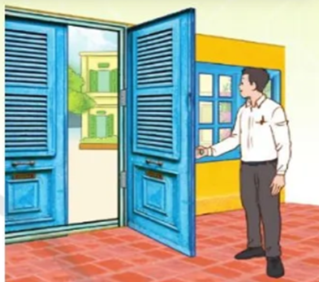
Lực tác dụng vào vật có thể làm thay đổi tốc độ, hướng chuyển động hoặc làm biến dạng vật. Lực còn có thể làm quay vật.
Ví dụ: Khi đẩy hoặc kéo thì cánh cửa có thể quay quanh bản lề (hình 18.1).
Bản lề
Khi nào thì lực tác dụng lên vật sẽ làm quay vật?
Trục quay
Hình 18.1

Slide 15
BÀI 18. LỰC CÓ THỂ LÀM QUAY VẬT
I. Tác dụng làm quay của lực
Kết luận: Lực tác dụng lên vật sẽ làm quay vật, khi lực đó không song song với trục quay và có giá không đi qua trục quay.

Slide 16
BÀI 18. LỰC CÓ THỂ LÀM QUAY VẬT
I. Tác dụng làm quay của lực
Câu hỏi 1: Vì sao cần phải kéo nhẹ lực kế trong khi thực hiện các thao tác thí nghiệm?
Cần phải kéo nhẹ lực kế trong khi thực hiện các thao tác thí nghiệm để đảm bảo an toàn, vì kéo quá mạnh có thể làm lực kế văng ra ngoài hoặc đổ gãy dụng cụ

Slide 17
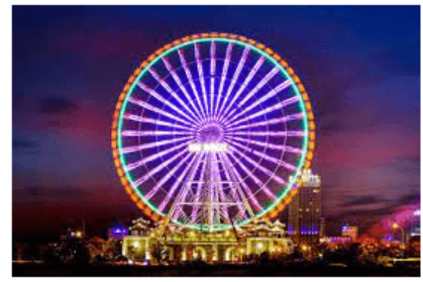
BÀI 18. LỰC CÓ THỂ LÀM QUAY VẬT
I. Tác dụng làm quay của lực
Câu hỏi 2: Nêu một số ví dụ trong thực tế về lực tác dụng làm quay vật.
-Lái xe ô tô: người lái xe tác dụng lực vào vô-lăng làm vô-lăng quay quanh trục của nó.
-Trò chơi vòng quay mặt trời: các carbin quay quanh một trục cố định.

Slide 18
BÀI 18. LỰC CÓ THỂ LÀM QUAY VẬT
I. Tác dụng làm quay của lực
Câu hỏi 3: Quan sát hình, cho biết trường hợp nào lực có thể làm quay cánh cửa? Lực đó có phương (giá của lực) như thế nào với trục quay của cánh cửa?
Trong hình, trường hợp c lực có thể làm quay cánh cửa. Lực có phương (giá của lực) không song song và không cắt trục quay.

Slide 19
BÀI 18. LỰC CÓ THỂ LÀM QUAY VẬT
I. Tác dụng làm quay của lực
Kết luận: Lực tác dụng lên vật sẽ làm quay vật, khi lực đó không song song với trục quay và có giá không đi qua trục quay.

Slide 20
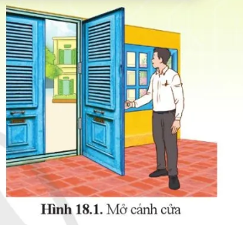
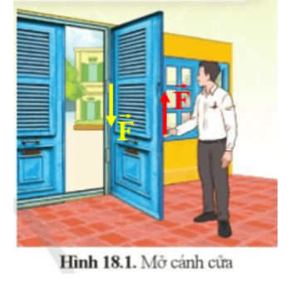
BÀI 18. LỰC CÓ THỂ LÀM QUAY VẬT
I. Tác dụng làm quay của lực
Luyện tập 1 trang 92 -Trong hình 18.1, tay người tác dụng lực như thế nào thì cánh cửa không quay?
Tay người tác dụng lực có giá song song hoặc cắt trục quay thì sẽ làm cánh cửa không quay.

Slide 21
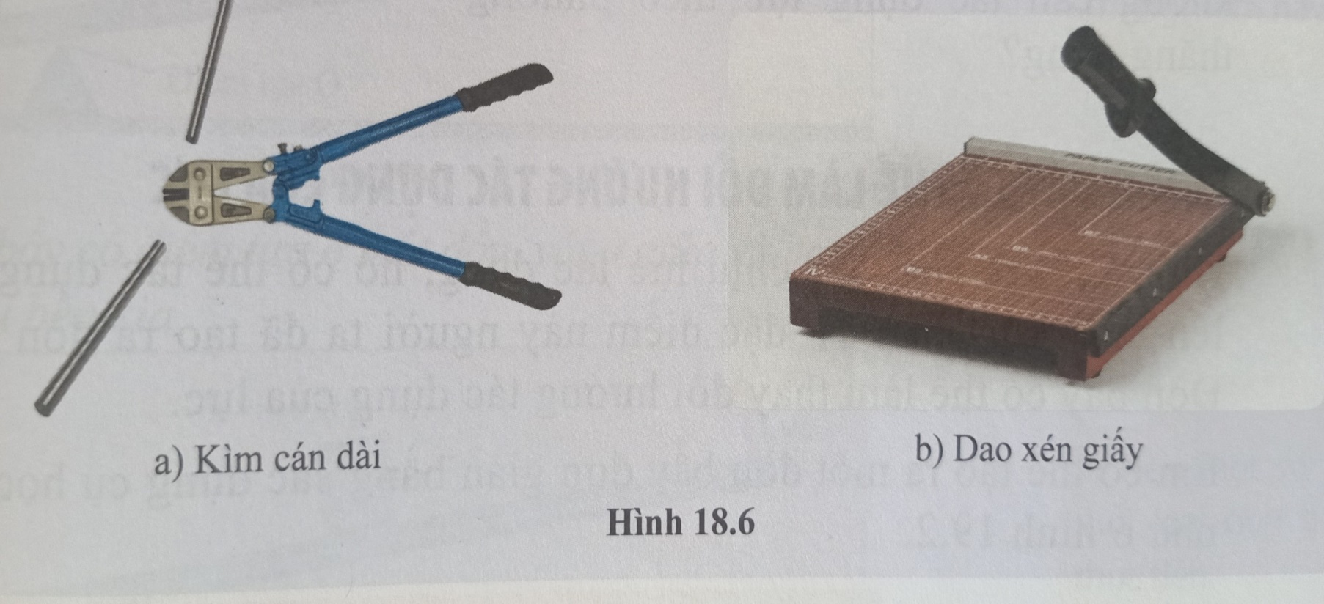
BÀI 18. LỰC CÓ THỂ LÀM QUAY VẬT
I. Tác dụng làm quay của lực
Vận dụng 2 trang 93 : Hình 18.6 là ảnh chiếc kìm cán dài dùng để cắt sắt (hình 18.6 a) và dao xén giấy (hình 18.6b). Trong mỗi hình, nêu rõ bộ phận nào của dụng cụ sẽ quay được khi chịu lực tác dụng.

Slide 22
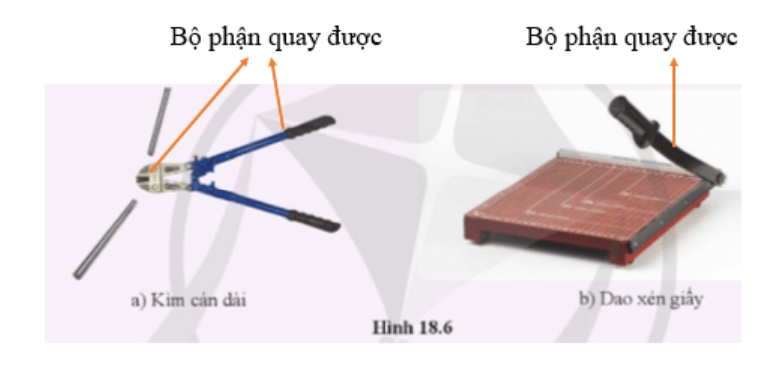
BÀI 18. LỰC CÓ THỂ LÀM QUAY VẬT
I. Tác dụng làm quay của lực
Vận dụng 2 trang 93 : Hình 18.6 là ảnh chiếc kìm cán dài dùng để cắt sắt (hình 18.6 a) và dao xén giấy (hình 18.6b). Trong mỗi hình, nêu rõ bộ phận nào của dụng cụ sẽ quay được khi chịu lực tác dụng.

